Slide 1
МДОУ детский сад общеразвивающего вида №99 Организация интегрированной непосредственно-образовательной деятельности с детьми старшего дошкольного возраста, по преодолению речевых нарушений в условиях инклюзивного образования посредствам речи, музыки и движения.
Учитель -логопед: Башкирцева Ольга Германовна
Музыкальный руководитель: Филиппова Ирина Анатольевна

Slide 2
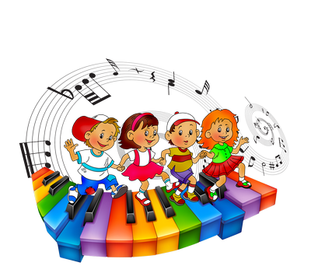
Речь + музыка +движение-
это одно из звеньев коррекционной педагогики.
Комплексная методика, включающая в себя средства логопедического, музыкально-ритмического и физического воспитания.
Наиболее эффективная и интересная форма коррекции речи и движений детей.

Slide 3
Интегрированная непосредственно образовательная деятельность в ДОУ проводится с детьми старшей группы (5-6 лет) с дизартрией, общим недоразвитием речи и фонетико-фонематическим недоразвитием. Один раз в неделю, совместно с логопедом и музыкальным руководителем.

Slide 4
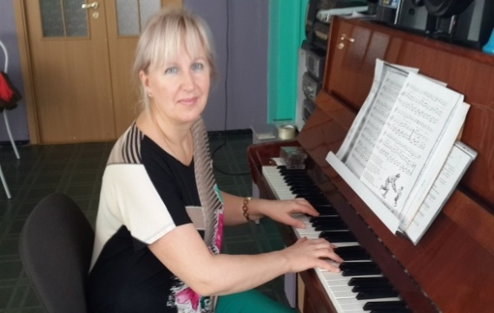
. Логопед задает лексическую тему, составляет
конспект и проводит непосредственно образовательную деятельность.
Музыкальный руководитель подбирает
музыку, музыкальные дидактические
игры, упражнения, танцы, песни,
участвует в проведении непосредственно
образовательной деятельности.
Наш успех зависит от того, как мы дидактически верно
выстроим каждый элемент , как преподнесем музыкальный
материал и как последовательно будем усложнять этот
материал.

Slide 5
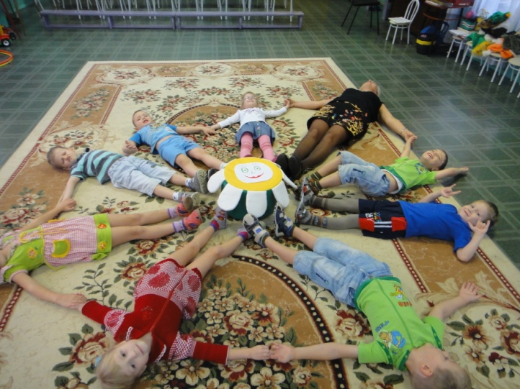
Сами собой дефекты звукопроизношения
не исправляются.
Но целенаправленное развитие и коррекция
слуховой, зрительной и двигательной координации
средствами речи, музыки и движений ,даёт
значительную динамику в их формировании у детей.
Актуальность

Slide 6
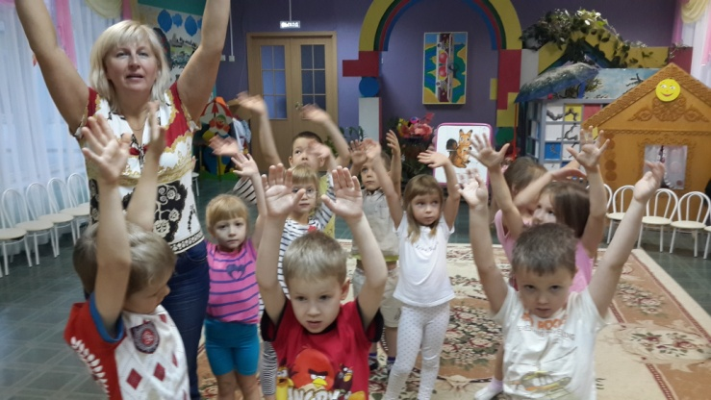
Цель:
Коррекция и профилактика
речевого развития детей посредством сочетания слова музыки и движения.

Slide 7
Задачи
образовательные:
- формировать двигательные умения и навыки;
- развивать пространственные представления;
- развивать координацию, переключаемость движений;
- знакомить с метроритмикой;
воспитательные:
- воспитывать и развивать чувство ритма, способность ощущать в музыке,
движениях ритмическую выразительность;
- формировать способность восприятия музыкальных образов и умение
ритмично и выразительно двигаться в соответствии с данным образом;
- совершенствовать личностные качества, чувство коллективизма;
коррекционные:
- развивать речевое дыхание;
- развивать артикуляционный аппарат;
- развивать фонематическое восприятие;
- развивать грамматический строй и связную речь;
- формировать и развивать слуховое и зрительное внимание и память.

Slide 8
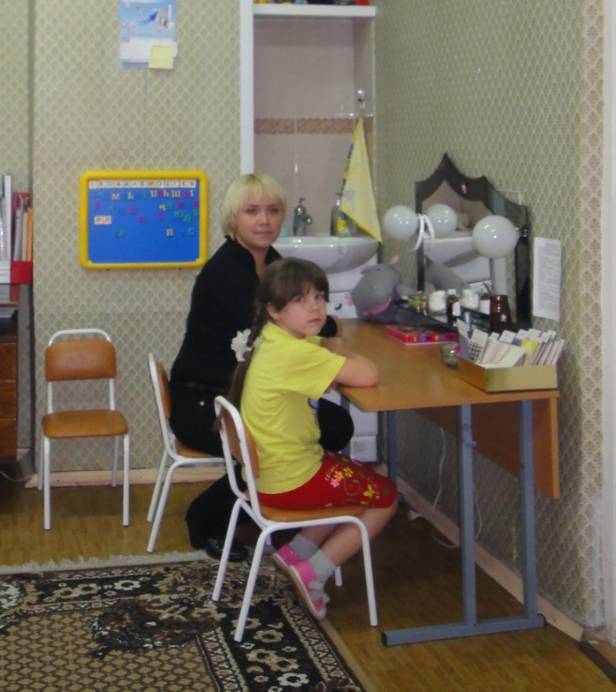
Обследование
Предварительное обследование каждого ребенка помогает выяснить степень нарушения, темперамент, двигательный
статус. На основании обобщения и
практического учета результатов
обследования легче осуществлять
индивидуальный подход к каждому
ребенку.

Slide 9
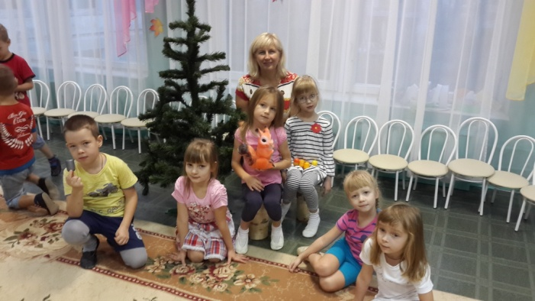
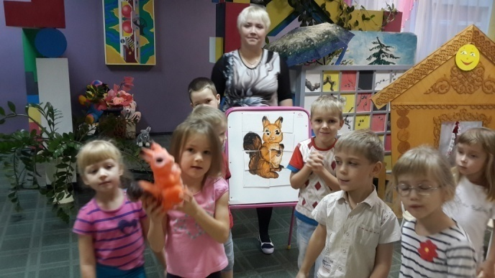
Организация непосредственно образовательной деятельности
При составлении плана учитываются:
возрастные и личностные особенности детей
состояние двигательной сферы
характер и степень нарушения
речевых и неречевых процессов

Slide 10
Принципы построения НОД
Принцип систематичности.
Принцип сознательности и активности.
Принцип доступности и индивидуализации.
Принцип наглядности.
Принцип постепенного усложнения .
Принцип всестороннего воздействия.
Принцип учета симптоматики.

Slide 11
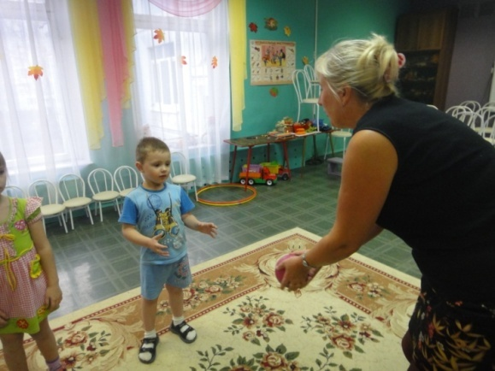
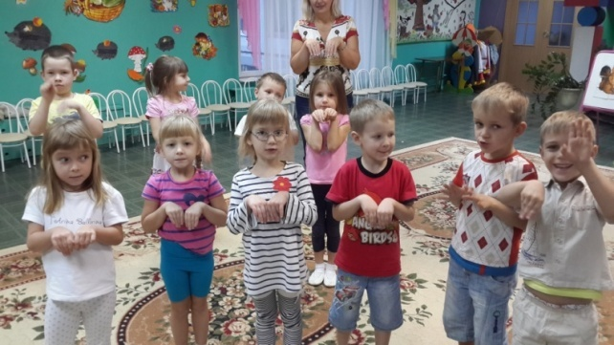
Структура
Дыхательная гимнастика
Артикуляционная гимнастика
Фонопедические упражнения
Игровой массаж
Пальчиковые игры
Речевые игры
Пение
Упражнения на релаксацию

Slide 12
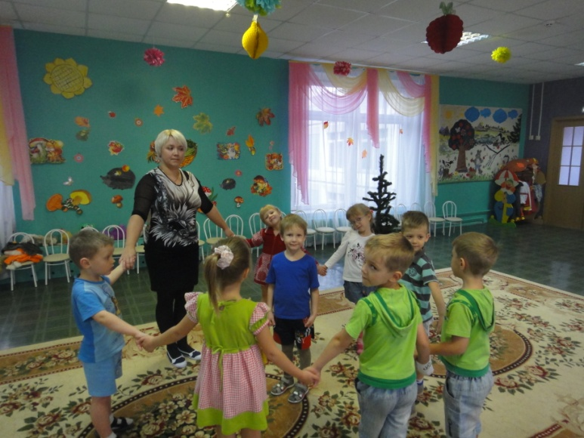
Подготовительная часть (3-7 мин.)
Используются вводные упражнения, которые дают
установку на разнообразный темп движения с
помощью музыки, упражнения
направленные на развитие внимания,
памяти, координации движений,
регулировку мышечного тонуса.

Slide 13
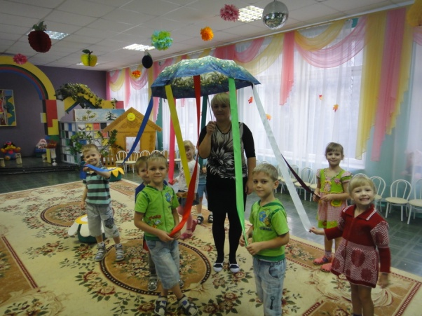
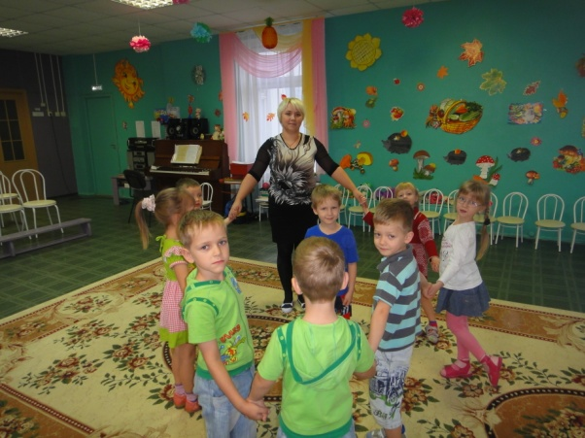
Основная часть (15-20 мин.)
Упражнения направлены:
- на развитие дыхания, голоса, артикуляции;
- на развитие внимания;
- фонематического слуха
- регулирующие мышечный тонус;
- формирующие чувство музыкального размера;
- на развитие чувства темпа и ритма;
- на развитие координации движения;
- на координацию речи с движением;
- на координацию пения с движением;
- на развитие речевых и мимических движений.

Slide 14
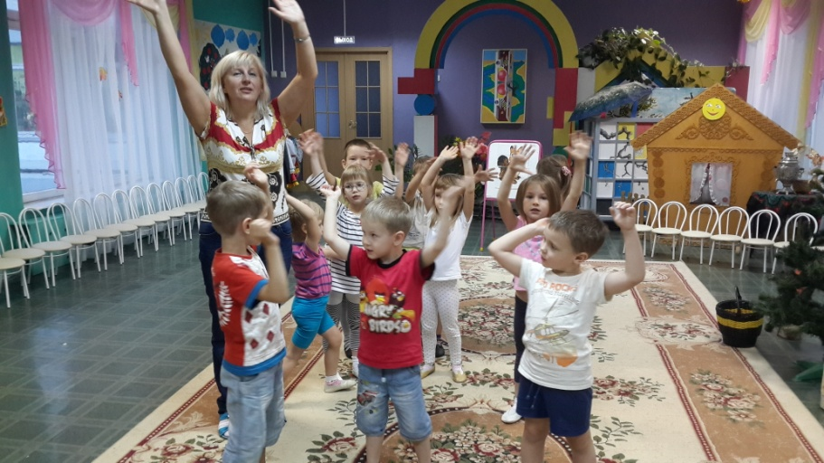
Заключительная часть (2-7 мин.)
В неё входят упражнения на восстановление дыхания, снятие мышечного и эмоционального напряжения, релаксационные упражнения.

Slide 15
Работа с родителями. Очень важным считаем привлечение пониманию значимости непосредственно образовательной деятельности родителей воспитанников. Их заинтересованность и активное участие в данном процессе помогает достичь лучших результатов. С этой целью проводятся для них консультации.

Slide 16
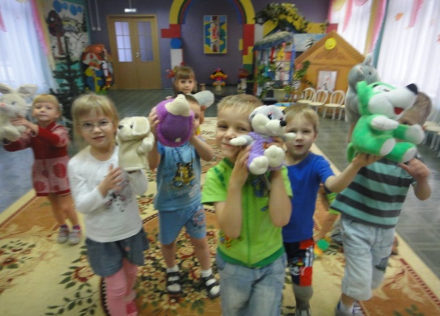
К концу года у детей наблюдается положительная динамика речедвигательной активности, просодической стороны речи, фонематического слуха, координации движений. Добиться стойкого положительного результата в коррекционной работе с детьми всегда сложно, но вполне осуществимо, если изменить форму и содержание непосредственно образовательной деятельности, использовать интегрированные виды ее организации и проведения.

